Slide 1
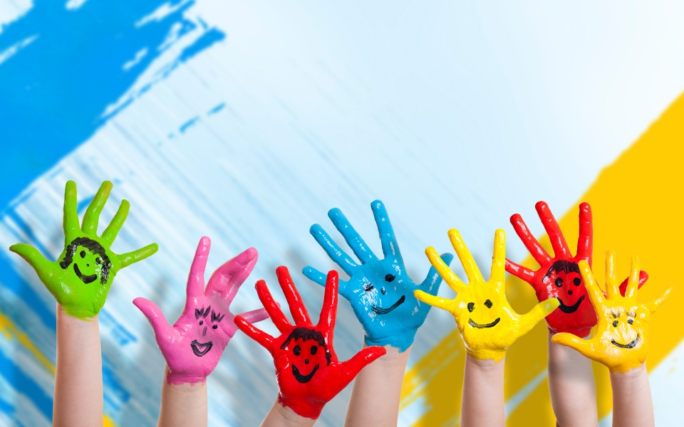
Развитие творческих способностей
у детей дошкольного возраста
через использование нетрадиционных техник рисования
г. Каменск-Уральский, 2015 год.

Slide 2

Это правда! Ну чего же тут скрывать?
Дети любят, очень любят рисовать!
На бумаге, на асфальте, на стене
И в трамвае на окне…
Э. Успенский.

Slide 3
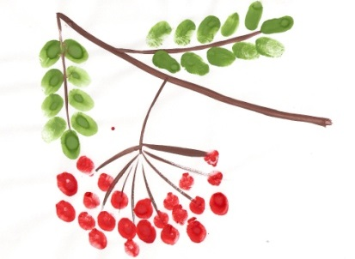
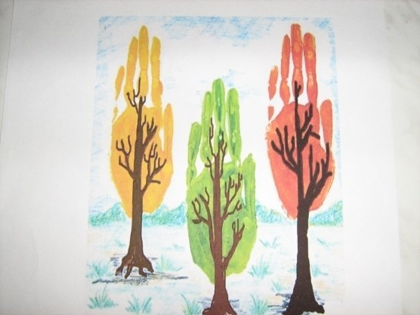
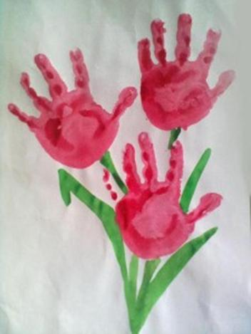
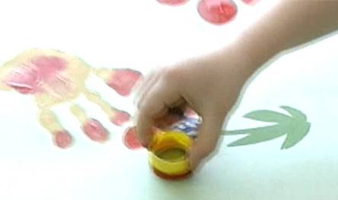
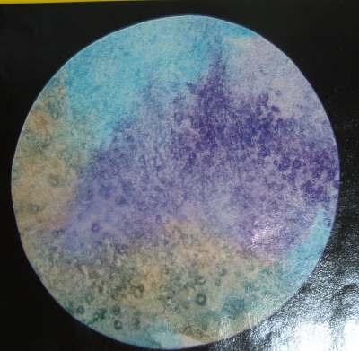
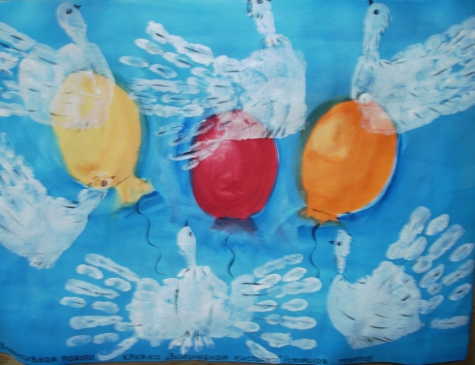
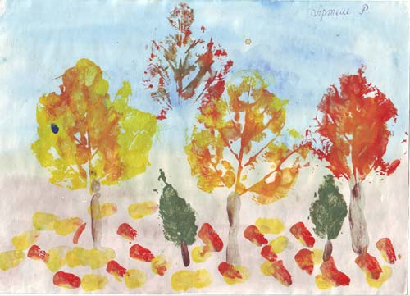
«Каждый ребёнок – художник.
Трудность в том, чтобы остаться художником,
выйдя из детского возраста»
Пабло Пикассо

Slide 4
С детьми младшего дошкольного возраста рекомендуется использовать
тампование
рисование пальчиками
рисование крупой
Младший дошкольный возраст
рисование ладошками
оттиск печатками из картофеля
рисование мятой бумагой
рисование ватными палочками
свеча + акварель
печать поролоном
рисование солью
печать пробками

Slide 5
Проведение занятий с использованием
нетрадиционных техник:
Развивает мелкую моторику рук и тактильное восприятие
Развивает внимание, мышление и усидчивость
Развивает творческие способности, воображение
Развивает пространственную ориентировку на листе бумаги, глазомер и зрительное восприятие
Учит детей свободно выражать свой замысел, работать с разнообразными материалами
Формирует навыки контроля и самоконтроля
Во время работы дети получают эстетическое удовольствие

Slide 6
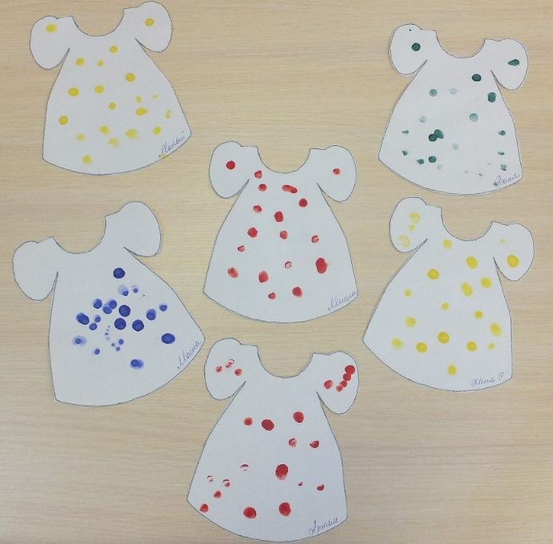
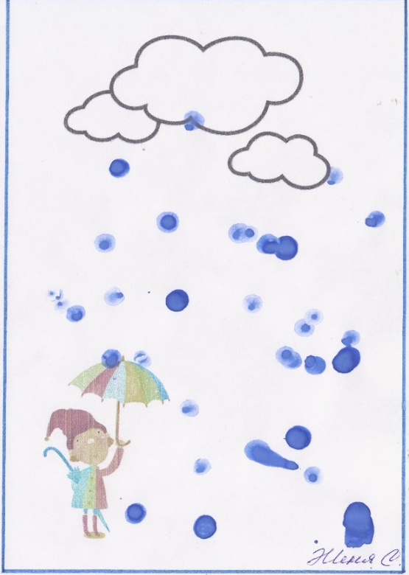
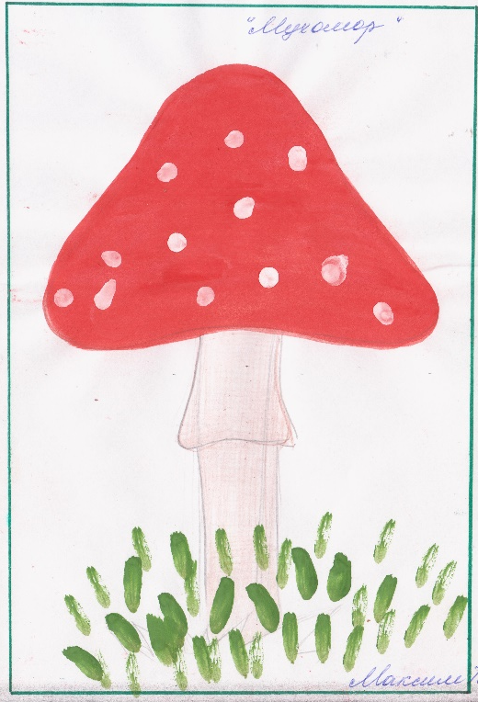
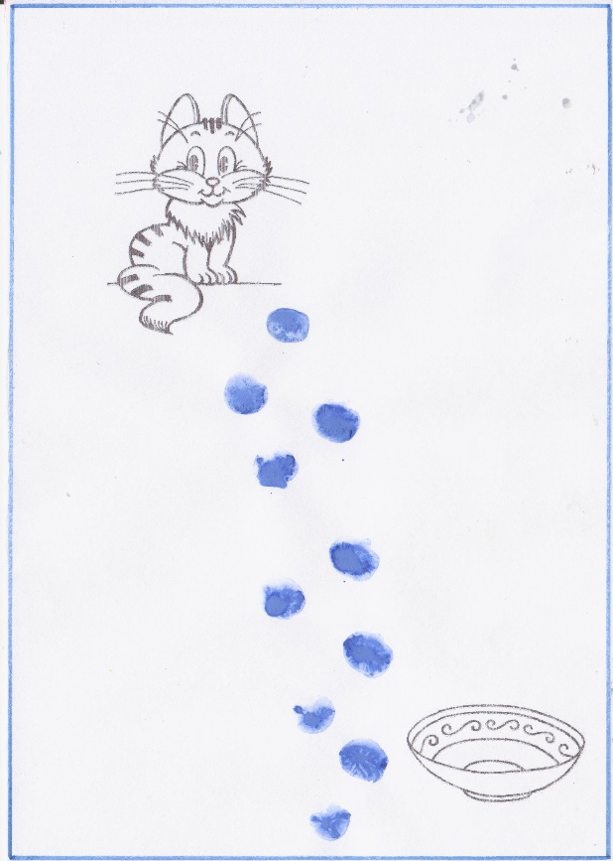
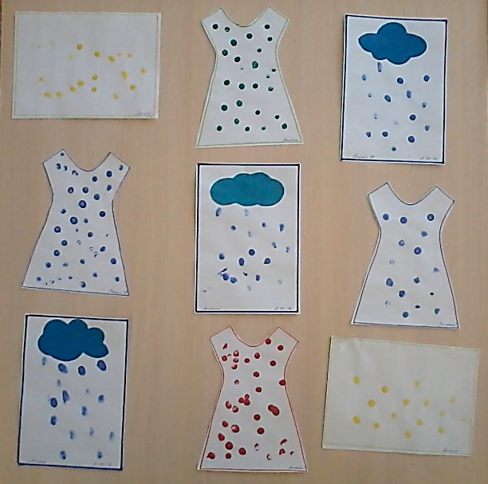
Рисование пальчиком
«Осенний дождик»
«Помоги котенку»
«Мухомор»
«Сшили Тане сарафан»

Slide 7
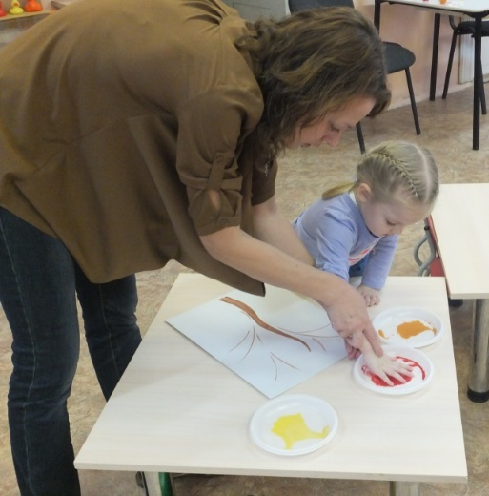
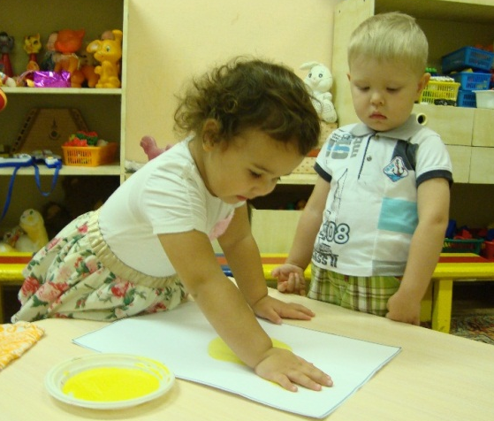
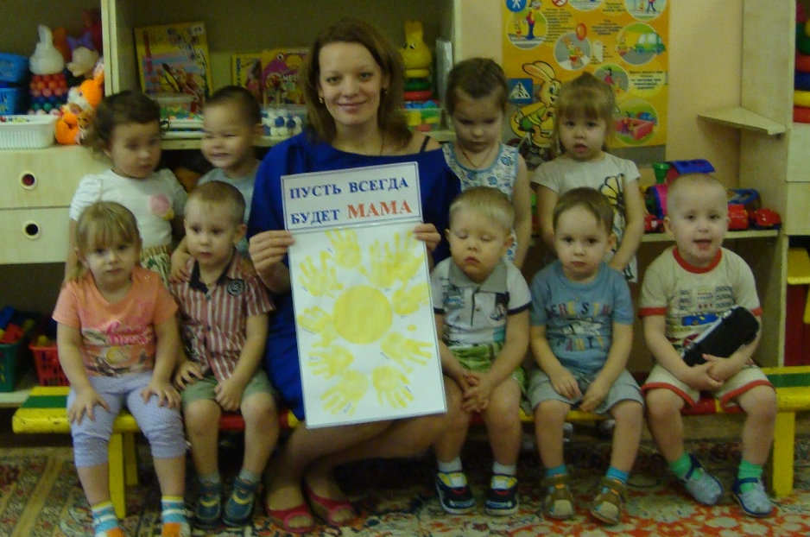
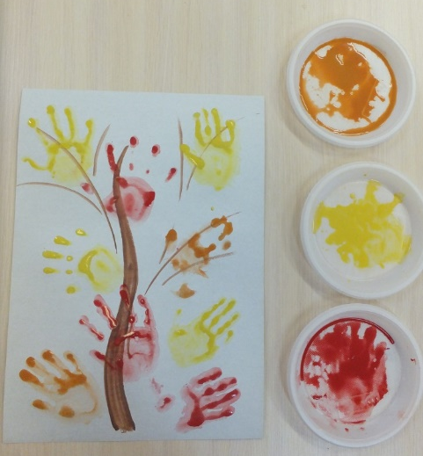
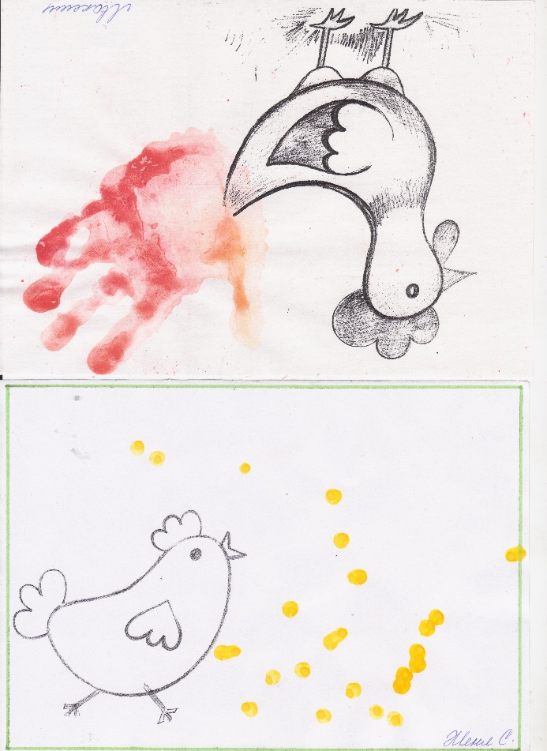
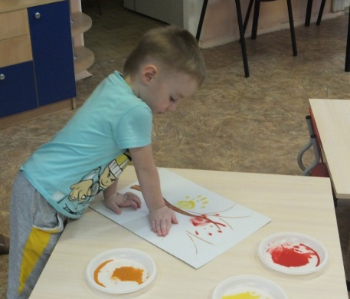
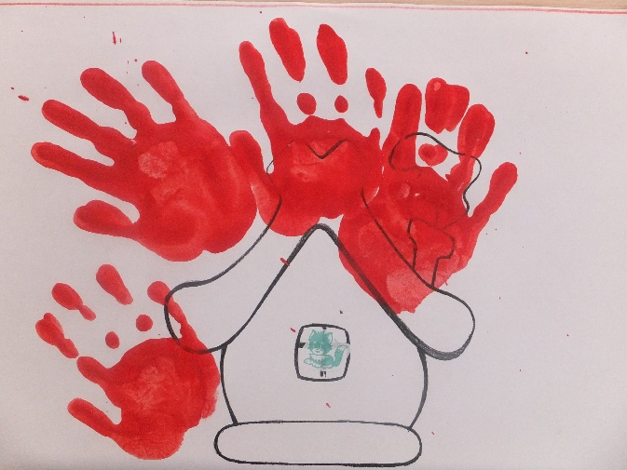
Рисование ладошкой
«Осеннее дерево»
«Лучики для солнышка»
«Красивый хвост у петуха»
«Кошкин дом»

Slide 8
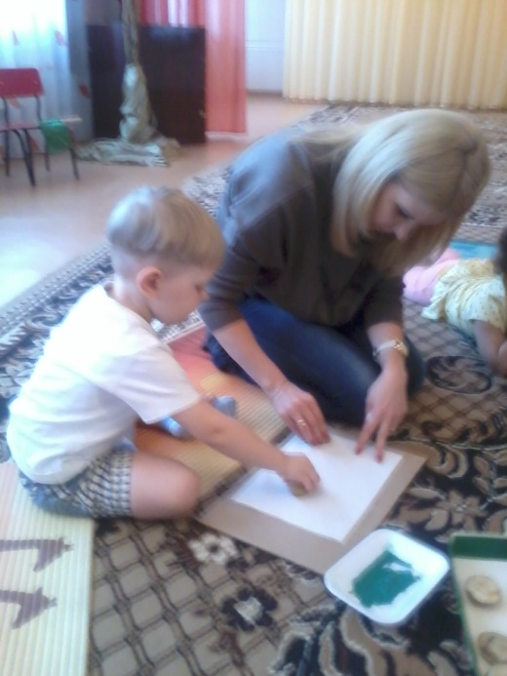
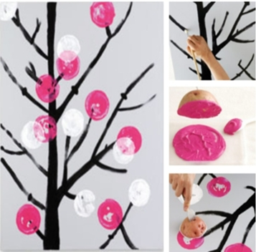
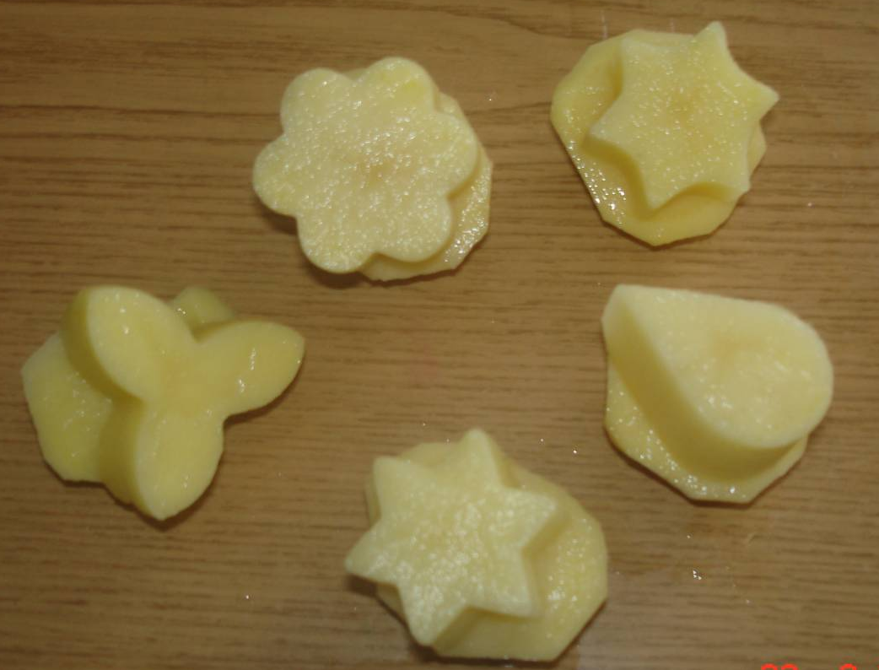
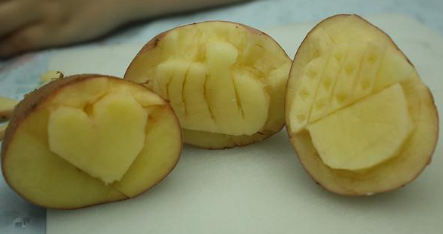
Оттиск печатками из картофеля
Эта техника позволяет многократно изображать один и тот же предмет, составляя из его отпечатков самые разнообразные композиции. Ребенок прижимает печатку к подушечке с краской и наносит оттиск на лист бумаги.

Slide 9
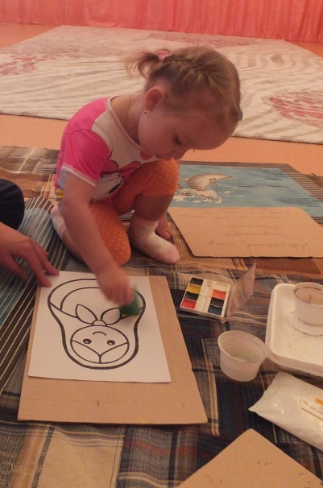
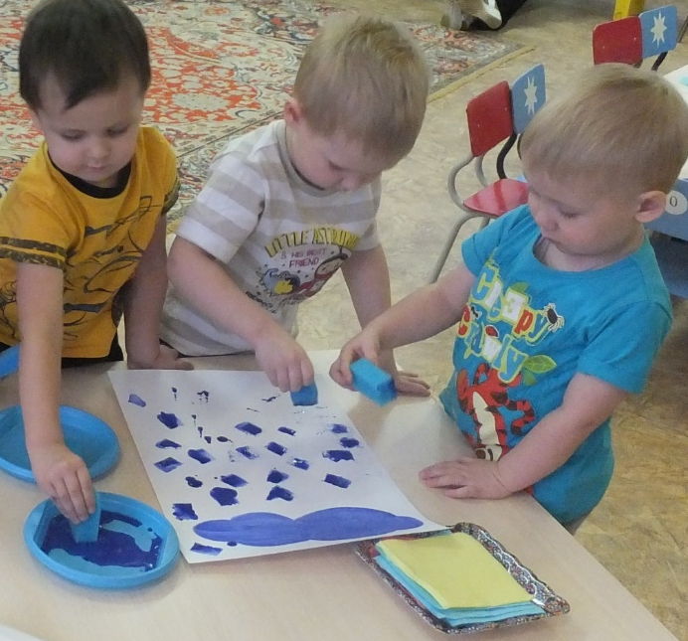
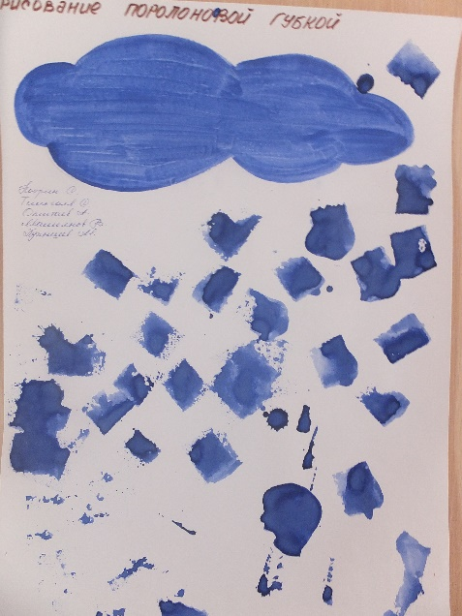
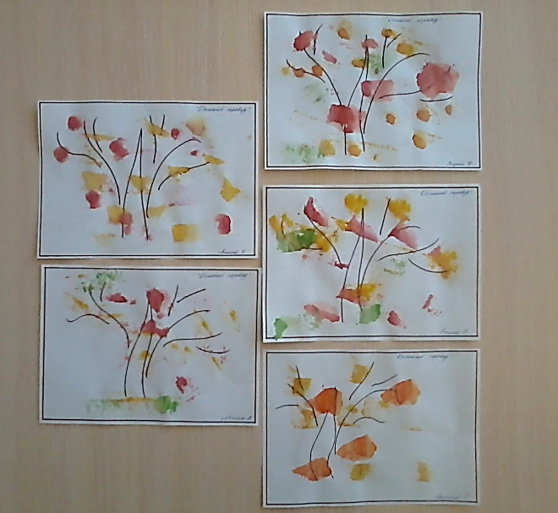
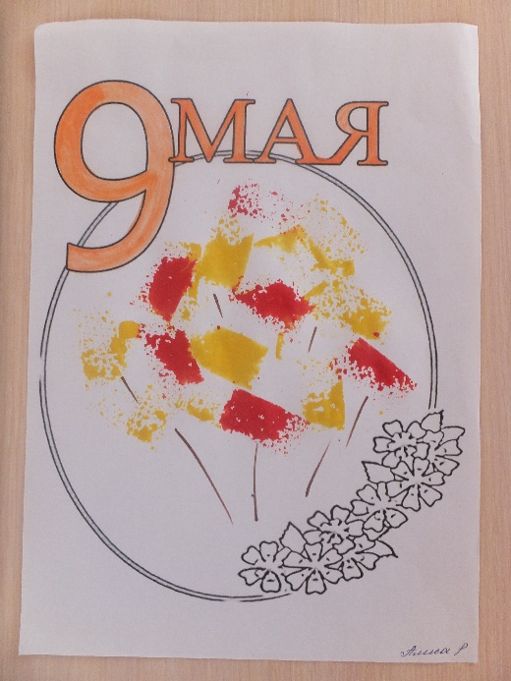

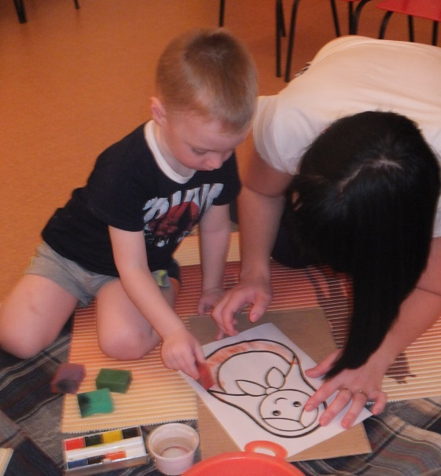
Поролоновые рисунки

Slide 10
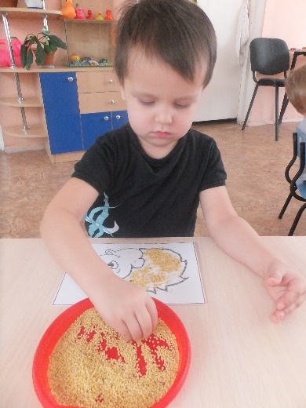
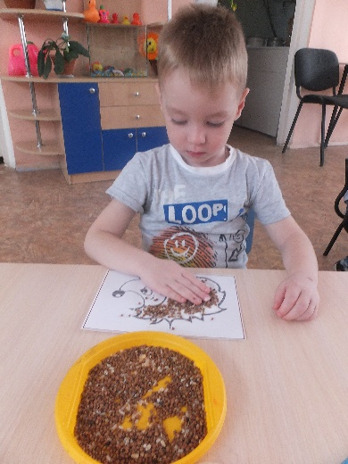
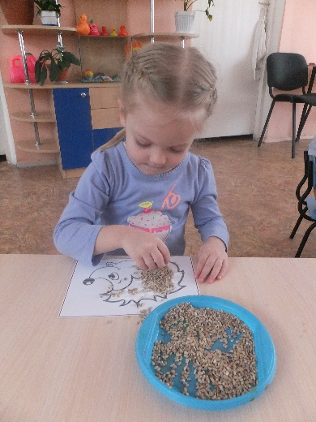
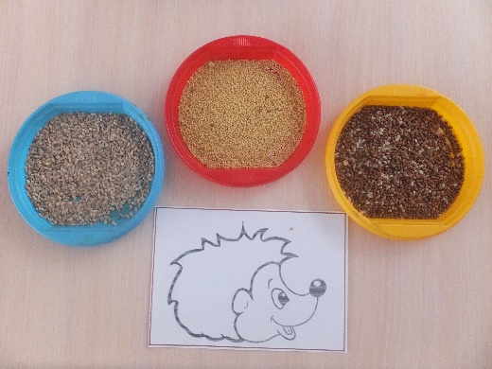
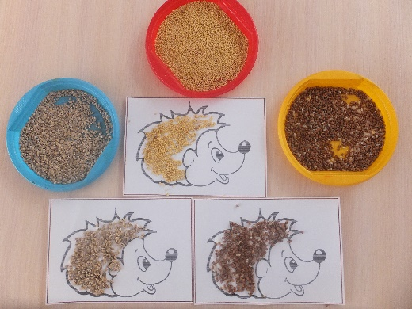
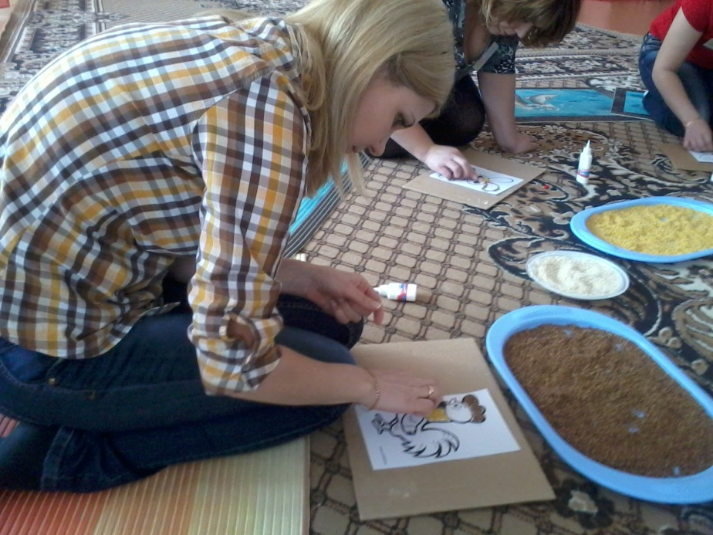
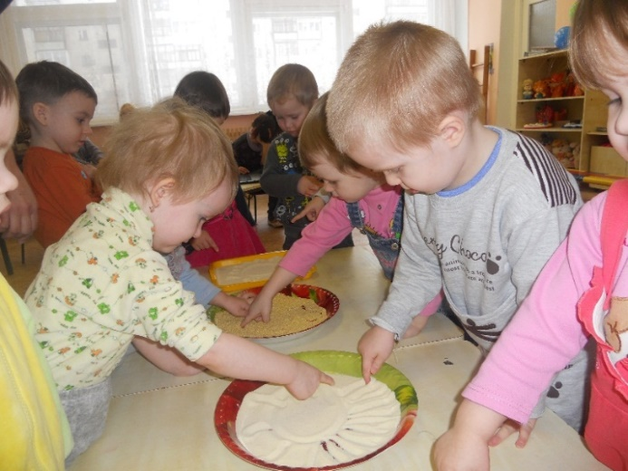
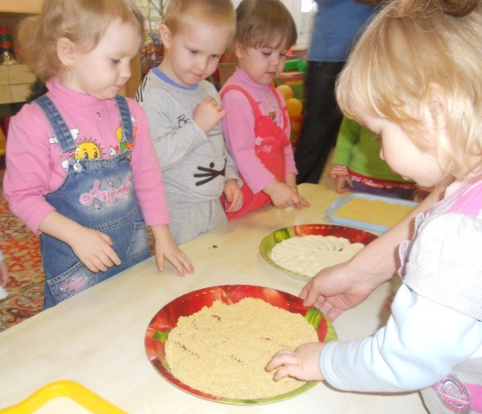
Техника рисования крупой

Slide 11
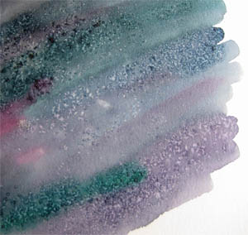
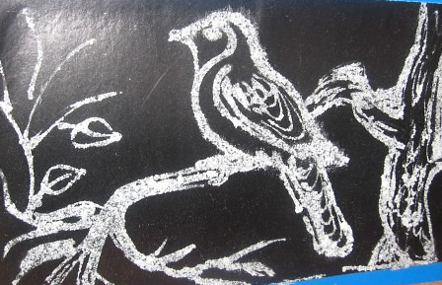
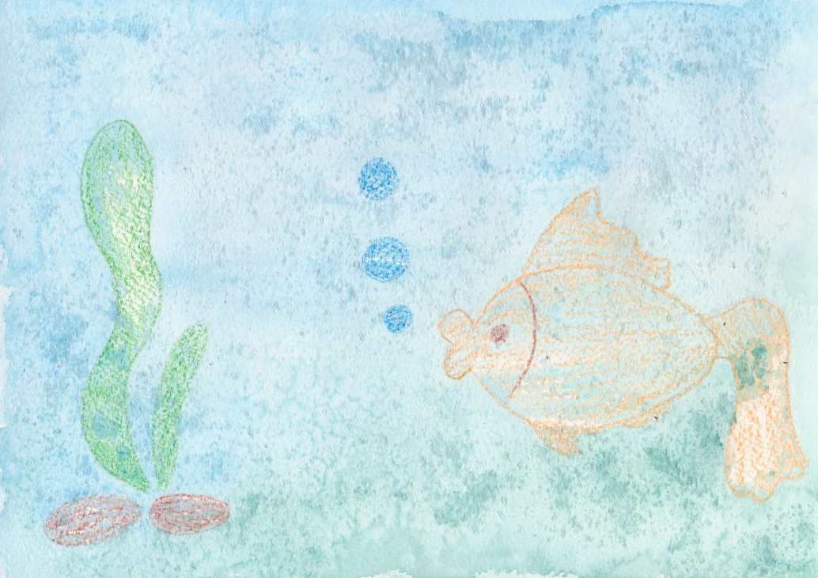
Рисование солью
сначала нужно сделать рисунок клеем ПВА на бумаге, затем засыпать всё солью,
после высыхания стряхнуть лишнюю соль.

Slide 12
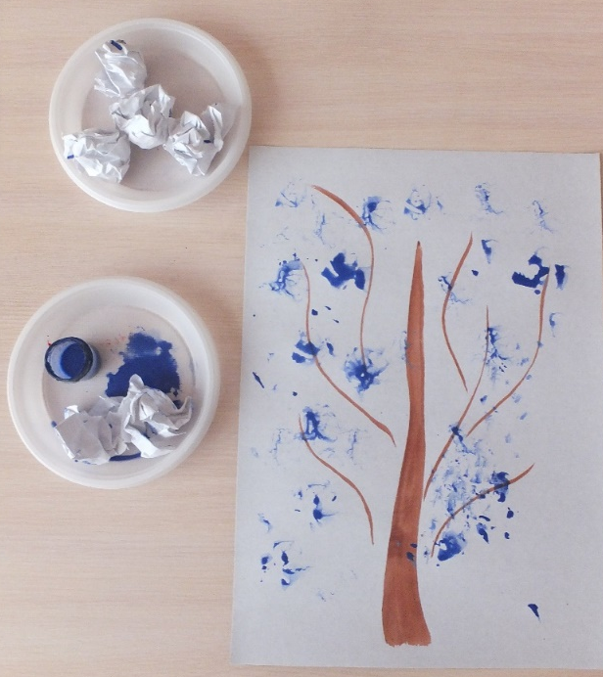
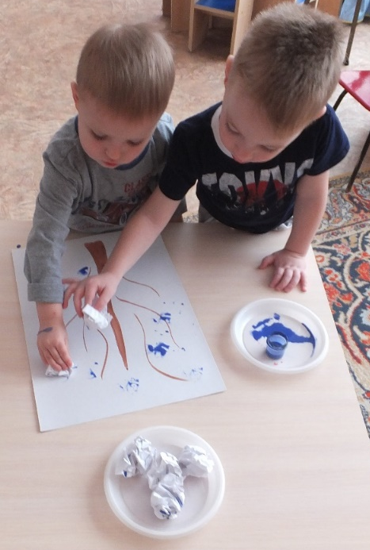
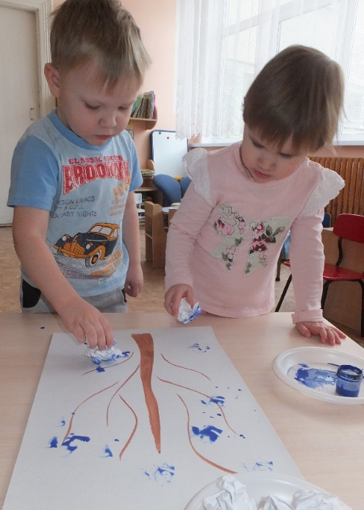
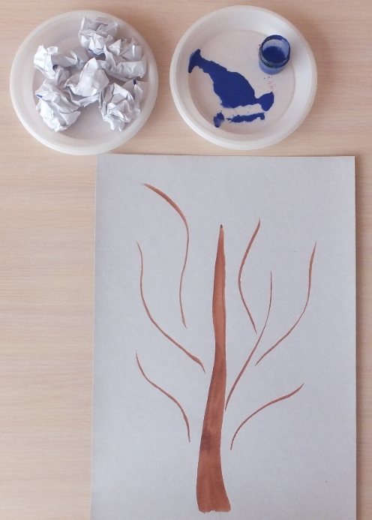
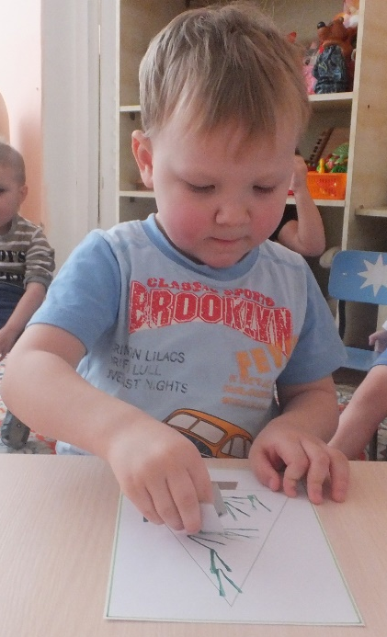
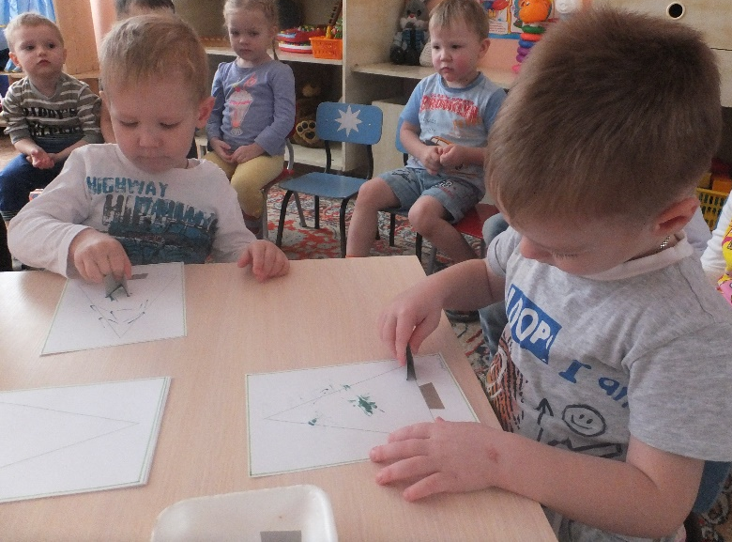
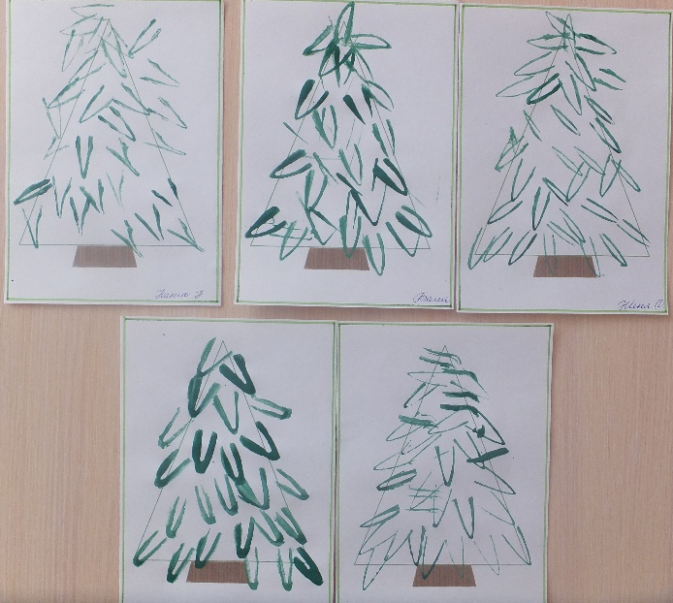
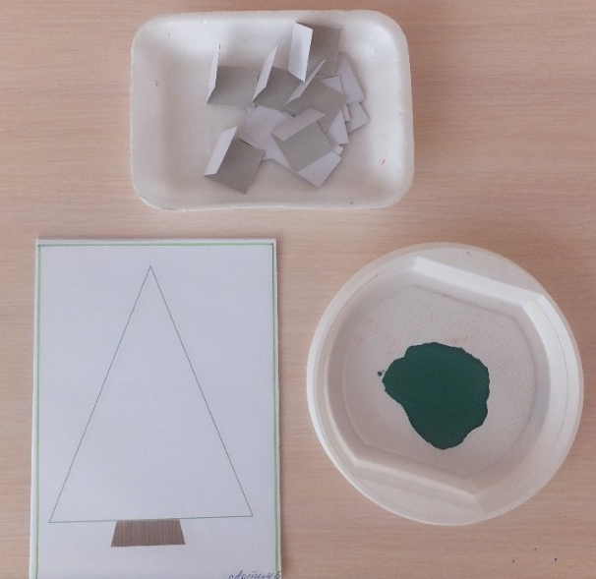
Рисование бумагой
«Первый снег»
«В лесу родилась елочка»

Slide 13
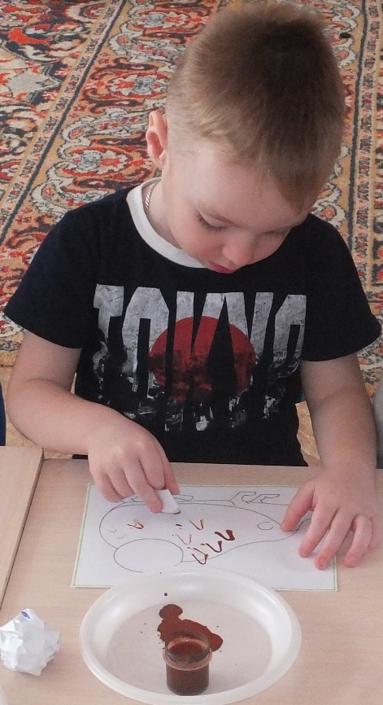




Рисование бумагой
«Где у ёжика иголки?»

Slide 14







Рисование ватными палочками
«Бабочка на лугу»
«Осенний дождь»
«Зернышки для петушка»
«Пасхальное яйцо»
«Рябинка» «Узор на кружке»

Slide 15



Рисование пластмассовыми бутылками и пробками

Slide 16


Рисование стеклянными шариками

Slide 17






Чтобы научить ребенка рисовать, важно самому немного упражняться в этом и не бояться новизны, экспериментов.
Цель:
-познакомить родителей с приемами и способами изображения;
-научить использовать знания и умения в работе с детьми в домашних условиях;
-рассказать о необходимости совместной деятельности в продуктивной и другой творческой работе.

Slide 18







